Slide 1
Catch the Monster
Команда ЕГА
Состав команды:
  Им Евгений
  Парамонов Антон
  Эмдин Григорий
ФМЛ №366

Slide 2
Catch the Monster
Monster
WIN
Character
Pit
Wall
Stone

Slide 3
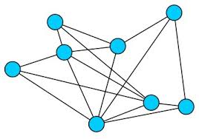
Все поле – один граф, в котором монстр может перемещаться по соседним клеткам(в том числе соседним по углу). Монстр начинает идти только после того, как игрок выставил все элементы и нажал на кнопку старта. Монстр идет по кратчайшему пути(в случае наличия нескольких кратчайших путей, монстр выбирает тот, в котором нет ловушки)

